Slide 1
4 modulis: Naujų, senjorams skirtų maisto produktų kūrimas
This programme has been funded with support from the European Commission. The author is solely responsible for this publication (communication) and the Commission accepts no responsibility for any use that may be made of the information contained therein 2020-1-DE02-KA202-007612

Slide 2
Modulio turinys
1
Naujų, senjorams skirtų maisto produktų kūrimas
Šiame modulyje aptarsime naujų produktų kūrimą, susijusį su vyresnio amžiaus žmonių rinkai skirtais produktais ir paslaugomis.
Remdamiesi 1 modulio „Galimybių žemėlapis“ žiniomis, gilinsimės į tai, kodėl ir kaip reikia kurti senjorams skirtus maisto produktus, ir išryškinsime jūsų produktų strategijos galimybes.
Visą laiką turime galvoti apie maisto produktų reikalavimus ir ženklinimą bei tai, kaip atsižvelgti į naujoviškas pakuotes šiam rinkos segmentui ir naujų produktų testavimą tarp naudotojų.
2
Naujų produktų kūrimo etapai
3
Mitybos ir sveikatos reikalavimai
4
Inovatyvios pakuotės ir maisto produktų ženklinimas
5
Jutiminė analizė ir vartotojų testavimas

Slide 3
01
Naujų, senjorams skirtų maisto produktų kūrimas

Slide 4
Vartotojų poreikiai ir reikalavimai
Šiame skyriuje atkreipiame dėmesį į senjorų poreikius ir į tai, kaip tai gali nulemti jūsų naujų produktų kūrimą.
Keletas pavyzdžių:
Fiziniai, sveikatos bei mitybos poreikiai
Maisto saugos ir atsekamumo poreikiai
Gyvenimo ciklo poveikio aplinkai mažinimas (tvarumas)
Tokie veiksniai turi būti įtraukti į bet kurį oficialų naujo kaisto produkto kūrimo modelį (žr. 2 skyrių).

Slide 5
Kodėl verta kurti naujus maisto produktus senjorams?
Kaip minėta 2 modulyje, dėl pasaulinio vyresnių nei 65 metų amžiaus gyventojų skaičiaus augimo, maisto pramonės įmonėms atsiveria didžiulės rinkos galimybės, todėl reikia tenkinti įvairius senstančių vartotojų (senjorų) maisto poreikius:
Su amžiumi keičiasi mitybos poreikiai
Su amžiumi atsiranda specialūs mitybos poreikiai
Su amžiumi keičiasi maisto suvokimas ir juslės

Slide 6
Pavyzdys: Suvokimas ir jutiminiai pokyčiai
Su amžiumi gali sumažėti maisto produktų suvokimas ir „mėgstamumas“: Vyresnio amžiaus vartotojų juslių sutrikimai (kvapas, skonis, tekstūros jutimas, regėjimas (rega), klausa, kramtymas ir rijimas). Pavyzdžiui, gali atsirasti skonio receptorių pokyčių, dėl kurių sumažėja gebėjimas atskirti skonius.
10,000
Skonio receptorių
Skonio receptoriai
Jautrumas
rūgštu
sūru
saldu
kartu
> 50 metų
> 40 metų
> 60 metų

Slide 7
Kokius naujus maisto produktus reikėtų sukurti senjorams
Suprasdami senėjimo ypatumus, galime bandyti kurti maisto produktus, kurie padėtų išvengti senėjimo poveikio sveikatai. Reikia:
Naujų maisto produktų, kurių teigiamas poveikis sveikatai įrodytas moksliniais tyrimais ir kuriuos leidžia teisėkūros institucijos, taip pat kuriuos supranta ir priima vartotojai, kūrimas.
Funkcinių maisto produktų ir maisto papildų kūrimas (pvz., tobulėjant maisto technologijoms, gebėjimas iš maisto produktų ir kitų medžiagų išgauti, izoliuoti ir koncentruoti biologiškai aktyvius junginius).

Slide 8
Naujų maisto produktų vaidmuo
Maistas atlieka svarbų vaidmenį žmogaus senėjimo procese. Ateityje kuriant naujus maisto produktus daugiausia dėmesio turėtų būti skiriama naujoms priemonėms kurti:
Specifiniai vyresnio amžiaus suaugusiųjų sveikatos ir mitybos reikalavimai
Būdingas jutimo funkcijos sumažėjimas ir suvokimo pokyčiai
Šios grupės pageidavimų pokyčiai, pvz., porcijos dydis, šaltiniai ir tvarumas.

Slide 9
Specifiniai vyresnio amžiaus suaugusiųjų sveikatos ir mitybos reikalavimai
Mitybos veiksnys
Mitybos požiūriu optimizuoti produktai galėtų padėti vyresnio amžiaus žmonėms palaikyti aktyvų ir sveikesnį senėjimo procesą. Labai svarbu pritaikyti maistinių medžiagų turinčius maisto produktus, kurie atitiktų jų specifinius mitybos reikalavimus, būtų lengvai prieinami, patrauklūs ir pasižymėtų tinkamomis juslinėmis savybėmis.
Maistinių medžiagų stiprinimas: Makroelementai (pvz., baltymai, riebalai, angliavandeniai ir kt.) ir mikroelementai (pvz., mineralai ir vitaminai), įtraukti į tinkamus maisto produktus juos praturtinant, yra labai svarbus naujų maisto produktų aspektas, tuo pat metu stengiantis pagerinti maisto skonį ir priimtinumą.

Slide 10
Specifiniai vyresnio amžiaus suaugusiųjų sveikatos ir mitybos reikalavimai
Mitybos veiksnys
Kurkite maistinių medžiagų turinčius maisto produktus – kaip minėta 2 modulyje, stambus, mažai maistinių medžiagų turintis maistas suaugusiems žmonėms gali paskatinti sotumą ir padėti numesti svorio, o senjorams yra priešingai: mažėjant raumenų masei ir mažėjant apetitui, senjorams skirtame maiste turi būti daug maistinių medžiagų, pavyzdžiui, baltymų, kad kiekvienas kąsnis būtų kuo maistingesnis.
Mikroelementai – siekiant kompensuoti sumažėjusį maistinių medžiagų suvartojimą, galima apsvarstyti galimybę padidinti mikroelementų kiekį.
Riebalų, cukraus ir druskos kiekio mažinimas – dėl per didelio druskos kiekio gali padidėti vyresnio amžiaus žmonių kraujospūdis, dėl per didelio cukraus kiekio gali atsirasti nutukimas, lėtinės ligos ir (arba) sutrikti burnos higiena, dėl per didelio nesveikų riebalų kiekio vyresnio amžiaus žmonės gali susirgti tokiomis ligomis kaip hiperlipidemija.

Slide 11
Specifiniai vyresnio amžiaus suaugusiųjų sveikatos ir mitybos reikalavimai
Sveikatos veiksnys
Fizinių gebėjimų sumažėjimas:
Dėl laipsniško rankų ir riešų silpnėjimo, susijusio su senyvu amžiumi, ypač vyresniems nei 80 metų žmonėms, kyla sunkumų, susijusių su maisto produktų atidarymu ir pasiekiamumu. „Britų standartų institucija“ (BSI) nustatė, kad beveik pusė apklaustų vyresnių nei 65 metų amžiaus žmonių nurodė, kad jiems sunku atidaryti kasdienius produktus, pavyzdžiui, butelius, stiklainius, plastikines pakuotes ir skardines (BSI, 2011).
Prastesnis senjorų regėjimas trukdo įskaityti smulkius šriftus ant etikečių.
Pakeitus pakuočių dizainą, pritaikytą senėjančiai visuomenei, būtų galima užtikrinti patogumą ir lengvesnę prieigą prie maisto produktų. Be to, svarbu atsižvelgti į bendrą produktų svorį, nes vyresnio amžiaus žmonėms gali būti sunku paimti sunkius produktus iš parduotuvės lentynos ir vėliau juos neštis namo.

Slide 12
Būdingas jutimo funkcijos sumažėjimas ir suvokimo pokyčiai
Jutiminis veiksnys
Norint įveikti tam tikrus jutiminius veiksnius, galima optimizuoti skonį, naudojant intensyvaus ar koncentruoto skonio ingredientus, arba koreguoti burnos kvapą, naudojant tekstūros modifikatorius.
Vyresnio amžiaus suaugusiųjų pagrindinio skonio, pavyzdžiui, saldiklių, druskos, rūgščių ir karčiųjų junginių, aptikimo slenksčiai buvo 4-5 kartus aukštesni lyginant su jaunesniais suaugusiaisiais.
Šių iššūkių įveikimo strategija gali būti naudinga senjorams ir atitinkamai skatinti apetitą bei jų sveikatą, kartu galimai suteikdama jums unikalų pranašumą rinkoje prieš konkurentus.

Slide 13
Būdingas jutimo funkcijos sumažėjimas ir suvokimo pokyčiai
Jutiminis veiksnys
Pavyzdiniai požiūriai į naujoviškų maisto produktų senjorams kūrimą – skonis ir išvaizda
Natūralių ingredientų, turinčių daug sūraus arba intensyvaus skonio ingredientų, t. y. pomidorų, aštraus brandinimo sūrio, Šitake grybų, sojos, česnakų, svogūnų, koncentruotų vaisių padažų, aromatinių aliejų ir (arba) acto arba ryškesnio aromato prieskonių įtraukimas siekiant sustiprinti senjorų juslinę stimuliaciją.
Vienais atvejais stenkitės naudoti intensyvesnius aromatus, o kitais – mažesnio intensyvumo.
Spalvingų ir patrauklios išvaizdos patiekalų ir (arba) maisto produktų bei gėrimų kūrimas
Daugiau mokslinių tyrimų ir studijų, skirtų kurti geresnius skonių derinius plačiai vartojamuose maistinių medžiagų turinčiuose produktuose.

Slide 14
Būdingas jutimo funkcijos sumažėjimas ir suvokimo pokyčiai
Jutiminis veiksnys
Pavyzdiniai inovatyvių maisto produktų senjorams kūrimo metodai – tekstūros aspektai
Žinoma, kad senjorai pirmenybę teikia maisto produktams, kuriuos galima lengvai suvalgyti, tačiau svarbu pažymėti, kad tuo pat metu per glotnios ar per minkštos tekstūros nėra mėgstamos.
Paprastai patariama optimizuoti tekstūrą, kad ji būtų tarp minkštos ir pusiau kietos. Ji turėtų būti minkšta ir drėgna. Reikėtų vengti lipnių tekstūrų, taip pat pluoštinių struktūrų, kurios nesunkiai suyra.
Tekstūros savybes galima pagerinti pridedant funkcinių ingredientų, pavyzdžiui, pluošto, avižų ir net bambuko.
Pastaba: svarbi ne tik tekstūra ar konsistencija (kietumas), bet ir maisto nevienalytiškumas. Maisto produktų fizinės savybės daro įtaką jų apdorojimui burnoje, daugiausia daro įtaką kramtymo skaičiui ir maisto buvimui burnoje, į tai taip pat labai svarbu atsižvelgti kuriant senjorams skirtus maisto produktus.

Slide 15
Atvejo tyrimas
CAMPOFRIO – sveikatos priežiūra ISPANIJA
Pasisemkite įkvėpimo
Click here
Campofrio | Produktai ir Perdirbta mėsa
užtikrino, kad jų produktai, pasižymintys tinkama tekstūra, skoniu ir patraukliu pateikimu, būtų pritaikyti senjorų poreikiams.
Naujoviškumo aspektas – tai produkto tekstūra ir skonis, specialiai sukurtas kramtymo ir (arba) rijimo problemų turinčių žmonių mitybos būklei palaikyti, gerinti ir gydyti, išlaikant homogenišką tekstūrą, pageidaujamą skonį ir aromatą.

Slide 16
Šios grupės pageidavimų pokyčiai, pvz., porcijos dydis, šaltiniai ir tvarumas.
Porcijų dydžiai
Apetito trūkumas
Tam tikra prasme senjorų apetito praradimas yra suprantamas ir galbūt nekenksmingas: senstant mažėja raumenų masė, todėl senjorams reikia mažiau kalorijų, o tai natūraliai lemia, kad vyresnio amžiaus žmonės yra mažiau alkani. Tačiau problema ta, kad mažėjant suvartojamo maisto kiekiui, sunku išlaikyti sveiką gyvybiškai svarbių maistinių medžiagų – vitaminų, mineralų ir pagrindinių medžiagų, pavyzdžiui, baltymų – kiekį.
Kiti veiksniai, lemiantys apetito praradimą, yra ne tokie gerybiniai. Su amžiumi mūsų organizme pradeda gamintis mažiau alkio jausmą sukeliančių hormonų, o tai reiškia, kad galime pradėti gauti net mažiau kalorijų, nei reikia įprastai veiklai palaikyti. Vyresnio amžiaus žmonės taip pat greičiausiai vartoja vaistus, kurie slopina apetitą ar net sukelia pykinimą. Be to, dėl virškinimo trakto problemų ir kitų negalavimų senjorai taip pat gali prarasti apetitą.

Slide 17
Šios grupės pageidavimų pokyčiai, pvz., porcijos dydis, šaltiniai ir tvarumas.
Porcijų dydžiai
1. Realus porcijos dydis
Dėl mažesnio aktyvumo, mažėjančio kūno svorio, mažesnio kalorijų poreikio ir bendros sveikatos būklės bei sumažėjusio apetito, vyresnio amžiaus žmonių vidutinis porcijos dydis turėtų būti mažesnis nei jaunesnių suaugusiųjų. Tačiau svarbu, kad tai būtų maistiniu požiūriu subalansuotas ir pakankamas maistas, kad būtų išvengta nepakankamos mitybos.
2. Porcijų išvaizda
Suaugusiems gyventojams didelės, stambios porcijos reiškia kainos ir kokybės santykį, o senjorams per didelė porcija gali kelti baimę. Šiai amžiaus grupei, ypač vidutinio ir vyresnio amžiaus žmonėms, valgymas gali būti pareiga, o ne malonumas, todėl patiekalas turėtų atrodyti lengvai valgomas.

Slide 18
Šios grupės pageidavimų pokyčiai, pvz., porcijos dydis, šaltiniai ir tvarumas.
Tvarumo veiksniai
Senjorai (kaip ir visi kiti) supranta, kad reikia gyventi tvariau tiek dėl savo, tiek dėl mūsų planetos.
Vienas iš būdų, kaip galite padėti jiems gyventi tvaresnį gyvenimą, yra alternatyvūs baltymų šaltiniai. Žinome, kad jiems reikia daug baltymų (2 modulis).
Vyresnio amžiaus žmonės turėtų valgyti daugiau augalinės kilmės baltymų, pavyzdžiui, ankštinių daržovių, grūdų, riešutų ir sėklų.
Senjorai turėtų valgyti mažiau gyvulinės kilmės baltymų (pvz., jautienos, avienos ir perdirbtos mėsos), o jei valgo mėsą, rinktis vištieną ir kiaulieną.
Į tai galima atsižvelgti kuriant naujus maisto produktus!

Slide 19
Mokinio užduotys
Atsidarykite naują dokumentą ar pasiimkite rašiklį ir popieriaus lapą ir nuspręskite, ar galite atsakyti į šiuos klausimus, tada pamąstykite
Kokius produktus dabar galite pasiūlyti vyresnio amžiaus klientams?
________________________________________________________________________________________________________________________
2. Kaip šie produktai atitinka minėtas 3 išankstines sąlygas?
________________________________________________________________________________________________________________________
3. Kokius naujus maisto produktus jūsų įmonė galėtų kurti?
________________________________________________________________________________________________________________________

Slide 20
2
Naujo produkto kūrimo etapai

Slide 21
Inovacijos – naujo produkto kūrimo pagrindas
Naujo produkto kūrimo supratimas
Naujų produktų kūrimas
Naujų maisto produktų kūrimas – tai procesas, kurio metu sukuriamas naujas produktas, jis pagaminamas ir pateikiamas rinkai.
Kuo jis skiriasi nuo maisto produktų sudėties keitimo?
Pakeitus maisto produktų sudėtį, esami maisto produktai pakeičiami taip, kad atitiktų naujus reikalavimus.
Kam reikia kurti naujus maisto produktus?
Išlaikyti arba padidinti maisto pramonės įmonių ir (arba) MVĮ rinkos dalį.
Koks yra vartotojo poreikis?
Inovacijos
Kas rinkoje yra komerciškai perspektyvu?
Kas techniškai įmanoma?

Slide 22
Kam mums reikalingas naujų produktų kūrimas?
Kliento paklausa (elgsena ir gyvenimo būdo pokyčiai, sveika gyvensena, kaip apžvelgta paskutiniame skyriuje).
Rinkos spaudimas
Rizikos diversifikavimas, pvz., dabartinės rinkos praradimas
Įmonės ir prekės ženklo reputacijos didinimas
Perteklinių pajėgumų panaudojimas

Slide 23
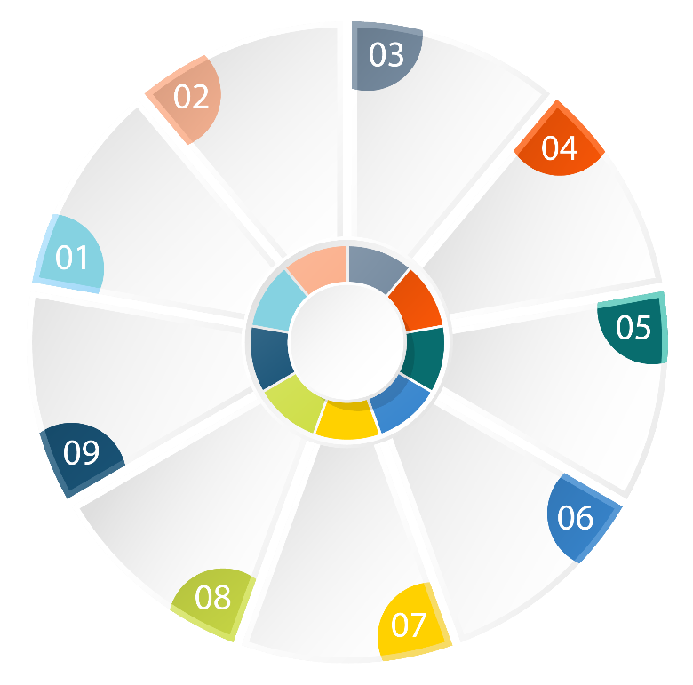
Senėjimo ypatybės, darančios įtaką naujo produkto kūrimui
Nevienodi poreikiai ir reikalavimai
Chronologinio ir fiziologinio senėjimo aspektai
55-70 metų žmonėms reikia teigiamo prevencinio požiūrio į mitybą
65 metų ir vyresni
70 metų ir vyresniems žmonėms reikia intervencijos dėl konkrečios ligos
Ageing
characteristics
Apibrėžti pagal silpnumo ir pažeidžiamumo skalę
70 metų ir vyresni žmonės į senėjimą žiūri reaktyviai.
50-70 metų amžiaus grupė aktyviai žiūri į senėjimą
Ageing Characteristics (source: Collins, and Bogue, 2015)
55 metų ir vyresni žmonės turėtų gerai maitintis, kad būtų sveiki

Slide 24
Tipinis procesas ir modelis, kurį naudoja maisto pramonės įmonės
Phase 1
Idėjų generavimas
Phase 2
Idėjų atranka ir įgyvendinamumas
Phase 3
Produktų kūrimas ir bandymai
Phase 4
Phase 5
Gamyba ir paleidimas
Paleidimas į gamybą
Didelė naujų produktų kūrimo laboratorijų veikla susijusi su esamų produktų kūrimu
Padidinti produkto maistinę vertę
Padidinti vartotojų pasitenkinimą
Padidinti pelno maržą mažinant sąnaudas
Du lygiagretūs keliai:
Idėjų generavimas, gaminių projektavimas ir inžinerija
Rinkos tyrimai ir rinkodaros analizė

Slide 25
Naujų produktų kūrimas – inovacijų kelionė
Evoliucinis
Nauja pakuotė / kaina / dydis
Rinkos tendencijos ir vartotojų poreikiai
Naujų skonių pristatymas
Traukti
Esamų produktų variantas
Naujų produktų kūrimas
„Me too” produktai (atsižvelgiant į rinkos tendencijas)
Naujas produktas pasaulyje ir (arba) rinkoje
Stumti
Technikos proveržis
Revoliucinis
Technologinis proveržis

Slide 26
Naujų produktų kūrimo procesas – 1 etapas. Idėjų generavimas
Štai 3 būdai, kuriuos galima taikyti:
Mintel
Kantar
Pasauliniai duomenys
Vartotojų duomenų ataskaitos
Socialinė žiniasklaida; maisto tinklaraštininkai / tendencijos
„Google Analytics“, reklamos agentūra
Garsūs virėjai, leidiniai
Internetinė svetainė
Inovatyvios komandos / mokslinių tyrimų
ir plėtros komanda
Parduotuvėje; mažmenininkų atsiliepimai
Rinkos tyrimo vizitai
Tiekėjai, platintojai ir konkurentų analizė
RASKITE SPRENDIMUS :
Klientams
Atotrūkis rinkoje
Kategorijos valdymas
Asmeniškai

Slide 27
Greitas klausimas:
Kalbant apie smegenų šturmo (brainstorming) taktiką, skirtą įkvėpimui ir naujų produktų idėjoms-
Kokiais būdais JŪS renkate informaciją ir semiatės įkvėpimo naujoms maisto produktų idėjoms kurti?

Slide 28
Pasisemkite įkvėpimo
Šioje ataskaitoje nustatyta 50 tendencijų, darančių įtaką Europos maisto sektoriui.
„ Europa 2035 m. – Ką valgysime?
Kur apsipirksime maisto produktų?
Kaip galime gaminti maistą naudodami mažiau išteklių?
Kam naujos tendencijos gali būti naudingiausios?
Kokios kitos pramonės šakos turės įtakos maisto pramonei?
Kaip atrodys maisto sektorius?"
Šie klausimai yra ES programos „Horizontas 2020“ projekto „FOX“ dalis ir sudaro pagrindinį „FOX“ prognozavimo mokslinių tyrimų komponentą.

Slide 29
Sąsaja su novatorišku, senjorams skirtu maistu
Tai tik keletas svarbių (šiam projektui) tendencijų, įtrauktų į 50-ies ataskaitoje pateiktų tendencijų sąrašą:
Individualiai pritaikyta mityba arba nauji mitybos modeliai
Funkciniai maisto produktai
Produktų pritaikymas pagal poreikius
Vienišiems namų ūkiams skirti produktai
Produktų ir paslaugų paketai
Maisto ir sveikatos rinkų konvergencija
Didėjantis civilizacijos ligų skaičius

Slide 30
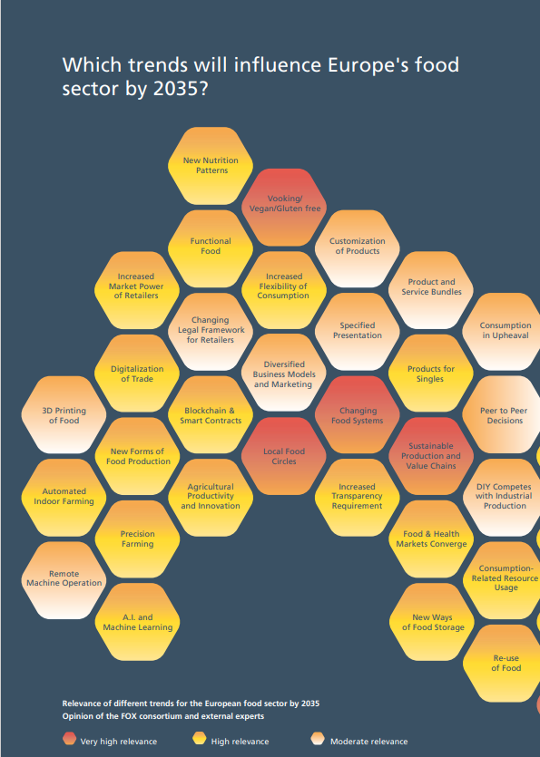
Pilną ataskaitą rasite paspaudę ant paveikslėlio

Slide 31
Naujų maisto produktų kūrimo procesas – 2 etapas. Idėjų atranka / įgyvendinamumas
Kas toliau?
A
B
C
Parengtų idėjų atranka ir prioritetų nustatymas
Koncepcijų kūrimas ir perspektyvių koncepcijų nustatymas
Išsamaus gaminio aprašymo rengimas

Slide 32
A ir B etapai: galimybių ir gyvybingumo atranka
ideas
ideas
ideas
Įgyvendinamos ir perspektyvios idėjos ar sprendimai
Šiame etape paprastai verta turėti daug idėjų, o paskui šias idėjas filtruoti pasirenkant tik perspektyvius variantus. Kaip minėta 1 modulyje, svarbiausia yra ne gauti tobulą idėją, o pateikti kuo daugiau idėjų.
Išdėstykite savo geriausias idėjas, kaip kurti naujus maisto produktus ir (arba) su maistu susijusias paslaugas paslaugoms.
Atlikite pirminę idėjų atranką su senjorais ar su senjorais dirbančiais asmenimis, kad sužinotumėte jų nuomonę ir nuspręstumėte, kurios idėjos yra įgyvendinamos arba iš pradžių įmanomos ir vertos gilesnio tyrimo.

Slide 33
Įgyvendinamumo aspektai (reglamentavimai)
Teisinis
Techninis
Finansinis
Svarbu žinoti nacionalinius ir Europinius standartus. Ar idėja įgyvendinama teisinio reguliavimo požiūriu?
Kokia įranga, patalpos, reikmenys ir procesai yra būtini, kad idėja taptų realybe? Ar jos yra lengvai prieinamos?
Nustatyti ir išnagrinėti visas pastoviąsias ir kintamąsias sąnaudas prieš laikant naują produktą įgyvendinamu.

Slide 34
Ko vengti
Dvi dažniausiai pasitaikančios klaidos, kurias dažnai daro įmonės, yra šios:
Atmetimas – kai įmonė per greitai atmeta arba atsisako geros idėjos, tai gali reikšti, kad jos požiūris į naujo produkto kūrimą yra pernelyg konservatyvus.
Klaida, kai įmonė leidžia prastai idėjai pereiti į kūrimo ir komercializavimo etapus.

Slide 35
C žingsnis: Produkto aprašymo rengimas
Produkto santraukoje arba specifikacijoje apibrėžiami produkto tikslai, savybės ir bendra kryptis. Joje nurodomi reikalavimai ir pagrindinė informacija apie produktą, kurios reikia produkto komandai, kad ji galėtų sukurti naują maisto produktą ir (arba) produktų pasiūlymą senjorams.
Jai sukurti reikia nedaug išteklių, tačiau gaminio santrauka vaidina svarbų vaidmenį kuriant gaminį, nes ji daro įtaką gaminio kokybei ir nustato kūrimo veiksmingumo tempą.
Jos tikslas – užtikrinti, kad visi produkto komandos nariai laikytųsi tos pačios pozicijos, ir užkirsti kelią netikėtoms pasekmėms kuriant ir pateikiant rinkai naują produktą.

Slide 36
Pagrindiniai produkto santraukos elementai
Koks yra mūsų tvarkaraštis?
Ką gaminame ir kodėl?
Koks yra kontekstas. Naudojimo atvejai / rodikliai?
Kaip šis produktas padės išspręsti problemą
Kas yra mūsų konkurentai ir kuo tai skiriasi?
Kaip matuosime sėkmę?
Išsami santrauka padės išsiaiškinti tikslus, suplanuoti kūrimo procesą ir perduoti reikalavimus partneriams, tiekėjams ir kitiems komandos nariams. Turėsite pagalvoti apie:
Jūsų verslą ir pagrindinį jūsų produkto (-ų) tikslą;
Produktą ir jo tikslus;
Teiginius ir privalumus, kuriuos norite, kad jis tiktų būtent vyresnio amžiaus žmonių rinkos poreikiams.

Slide 37
Dizaino specifikacijos arba trumpojo aprašo pavyzdys:
Naudojimas: Pagerintas jogurtas vyresnio amžiaus suaugusiesiems / senjorams
Tikslinė grupė: Pagyvenę suaugusieji arba jų globėjai
Maistinės medžiagos: maistinės medžiagos iš nenugriebto pieno; vitaminai,
mineralai ir skaidulinės medžiagos iš vaisių; angliavandeniai iš natūralaus vaisių cukraus.
Sudėtis: pasterizuotas nenugriebtas pienas, šviežių vaisių tyrė, cukrus arba cukraus pakaitalai.
Dydis: 75 g
Forma: apvali, 80 mm skersmens
Skonis: natūralus vaisių aromatas iš pridėtų vaisių
Spalva: natūralus dažiklis, gautas iš vaisių
Gamybos kaina: apie 0,38 EUR,
rekomenduojama mažmeninė kaina 0,99 EUR
Gamyba: prieš pakavimą į rinkinį įmaišyti vaisių
jogurtą
Pakuotė: perdirbamo plastiko indelis su lengvai nuimamais plastikiniais dangteliais, pakuotėse po 6 vnt. su kartonine įmaute (iš perdirbtos medžiagos). Spalvinga, lengvai įskaitoma etiketė.
Laikymas: šaldymo kameroje, galima užšaldyti
Įvaizdis: sveika, lengva valgyti, palaiko senėjimą, tinkamas dydis esant mažam apetitui
Reklama: nacionalinių laikraščių priedų skiltis, popietinės ir vakarinės televizijos reklamos.
Konkurentai: bendrosios rinkos jogurtai
Privalumas: maistingumu pagerintas, senjorams skirtas specifinis maisto produktas

Slide 38
Naujų maisto produktų procesas – 3 etapas. Produkto kūrimas ir testavimas
Yra keturi pagrindiniai maisto produktų kūrimo etapai:
VIRTUVĖS SKALĖS KŪRIMAS
INGREDIENTŲ PAIEŠKA IR FUNKCIONALUMAS
PAKUOTĖS DIZAINAS IR FUNKCIONALUMAS
ŽENKLINIMAS IR REIKALAVIMAI
1
2
3
4

Slide 39
1. Virtuvės skalės kūrimas
Pradėkite nuo virtuvinių svarstyklių, pvz., 2-5 kg lygio
Receptų formulavimas
Mėginių parengimas
Mėginių testavimas ir degustavimas (nuolat)
Kiekvieno naudojamo ingrediento peržiūra
Išlaidų ir (arba) biudžeto sudarymas
Nustatykite, kodėl kiekvienas ingredientas yra recepte.
Kokios yra kiekvienos naudojamos sudedamosios dalies funkcijos?
Kaip šios sudedamosios dalys sąveikauja tarpusavyje proceso metu?
Ar tai turi įtakos saldumui, tekstūrai ar kitoms savybėms?

Slide 40
2. Ingredientų tiekimas ir funkcionalumas
Šiame etape reikia atsižvelgti į tam tikrus dalykus:
Tiekimo grandinės patikimumas ir saugumas (pandemijų, pasaulinių konfliktų ir kt. atvejais).
Komercinių ingredientų prieinamumas, sezoniškumas, logistika, alergenai.
Skirtinga kokybė – prašykite tiekėjų pateikti kiekvienos sudedamosios dalies specifikacijas.
Išlaidų apribojimai (pvz., bendrinis prekės ženklas ar geresnis prekės ženklas; genetiškai modifikuoti (GM) ar genetiškai nemodifikuoti ingredientai).
Sudedamoji dalis ir jos naudojimas pagal teisės aktus – pvz., naudojami nauji baltymai ir (arba) sudedamosios dalys? Ar dėl jo atsiranda kokių nors specifinių maisto produktų taikymo ar reglamentavimo atvejų?

Slide 41
3. Pakuotės dizainas ir funkcionalumas
Pakuotės dizainas paprastai kuriamas kartu su gaminio dizainu. Reikia parengti keletą aspektų:
Formatas – naudojama medžiaga
Gebėjimas palengvinti ženklinimą
Prieinamumas – minimalūs užsakymai, sandėliavimas ir išlaidos
Tvarumas – poveikis aplinkai
Dydis – forma ir stilius
Savybės, dėl kurių tinka vyresniesiems galutiniams naudotojams

Slide 42
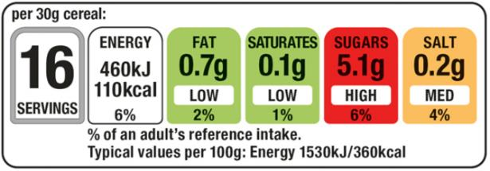
4. Ženklinimas ir teiginiai
Maisto produktų ženklinimo pavyzdžiai
Prekės ženklo ir informacijos, kuria dalijamasi su vartotojais, nustatymas yra labai svarbus produkto kūrimo etapas.
Privalote pateikti tam tikrą (teisės aktais nustatytą) informaciją, o visi pateikti teiginiai turi būti pagrįsti.
Šiame etape taip pat turite atsižvelgti į vyresnio amžiaus žmonių rinkai reikalingus elementus, pavyzdžiui, didesnį šriftą, paveikslėlius ir t. t., kad atitiktų prekės ženklą ir suvokimą, kurį norite sukurti.
LOW
MED
HIGH
3g or less
3.1g – 17.5g
More than 17.5g
1.5g or less
1.6g – 5g
More than 5g
5g or less
5.1g – 22.5g
More than 22.5g
0.3g or less
0.31g – 1.5g
More than 1.5g

Slide 43
Klausimai, kuriuos reikia užduoti kuriant produktą...
Ar jį galima nuosekliai gaminti didinant jo apimtis?
Ar jis gali būti gaminamas saugiai?
Kur ir kaip jį galima gaminti didesniu mastu?
Ar galite pagaminti kokybišką produktą?
Ar įmanoma pagaminti šį produktą?

Slide 44
Naujų produktų kūrimo proceso 3 etapas. (2 dalis) Produkto testavimas
Nuoseklios kokybės produkto gamyba priklauso nuo trečiojo produktų kūrimo proceso etapo – kokybės kontrolės (KK) ir kokybės užtikrinimo (KU) – produkto testavimo.
Reikia atsižvelgti į 3 pagrindines maisto produktų tyrimų formas:
Fiziniai metodai
Maisto saugos analizė
Jutiminiai metodai
Šie bandymai atliekami siekiant užtikrinti, kad naujai sukurtas produktas pasižymėtų reikiamomis savybėmis, pvz., skonio, tekstūros, išvaizdos, aromato ir galiojimo laiko.

Slide 45
1. Fizikiniai bandymų metodai:
Tekstūros tyrimas (t. y. minkštumo ir kietumo, traškumo ir kt. tyrimas naudojant tekstūros analizatorių).
Maisto klampumo tyrimas naudojant viskozimetrą.
Drėgmės kiekio, pH, vandens aktyvumo, bakterijų skaičiaus ir t. t. tyrimas.

Slide 46
1. Fizikiniai metodai – produkto tinkamumo vartoti termino tikrinimas
Pagrindiniai tinkamumo vartoti termino bandymų metodai
Pagreitintas tinkamumo vartoti bandymas (ASLT)
Tiesioginiai metodai
Iššūkio testas
Taikant šį metodą galima labai tiksliai nustatyti, per kiek laiko produktas suyra, tačiau šis procesas paprastai užtrunka.
Tai praktinis tyrimas, kuriuo siekiama nustatyti tam tikrų mikroorganizmų elgseną produkte. Jo metu mikrobai įterpiami į maistą. Tuomet produktas laikomas ir įvairiais laikotarpiais tiriamas dėl šių mikrobų.
ASLT siekiama pagreitinti produkto gedimo greitį (sukurtomis sąlygomis), nekeičiant įprastomis laikymo sąlygomis pastebimų produkto pokyčių mechanizmų ar eiliškumo.

Slide 47
Maisto saugos analizė
Kokybės kontrolės ir kokybės užtikrinimo bandymai
Kokybės užtikrinimas (KU) — tai gamintojo pažadas vartotojui, kad jo maisto produktai atitinka aiškius ir nuoseklius standartus.
Kokybės kontrolė (KK) – tai įvairūs patikrinimai ir (arba) bandymai visais pagrindiniais produkto kūrimo ir (arba) gamybos etapais, kurių rezultatai registruojami.
KK testai apima:
Produkto svorio bandymas
Vizualiniai patikra (užtikrina.ma, kad gaminio išvaizda atitiktų aprašą).
Temperatūros patikrinimai.
PH tyrimai.
Mikrobiologiniai tyrimai.
Cheminiai patikrinimai.
Sudedamųjų dalių tikrinimas.
Galutinis įvertinimas – galutinio produkto skonis, tekstūra ir aromatas.

Slide 48
2. Maisto saugos analizė:
Maisto produktų gamyboje turėtų būti laikomasi pagrindinių geros gamybos praktikos (GGP) ir geros higienos praktikos (GHP) principų, taip pat RVASVT, kaip maisto saugos valdymo sistemos dalies, taikymo.
RVASVT (rizikos veiksnių analizė ir svarbūs valdymo taškai) – tai procedūros, kurias turite įdiegti, kad užtikrintumėte gaminamo maisto saugą. Šios procedūros sudaro jūsų maisto saugos valdymo sistemą, pagrįstą RVASVT principais.
RVASVT sistema leidžia nustatyti ir kontroliuoti bet kokius pavojus, kurie gali kelti pavojų saugaus maisto ruošimui. Ji padeda:
nustatyti, kas gali nutikti ;
suplanuoti, kaip to išvengti;
užtikrinti, kad įgyvendinsite taisomąsias priemones.
Spauskite čia norėdami gauti daugiau informacijos
Search Results | The Food Safety Authority Of Ireland (fsai.ie)

Slide 49
RVASVT paaiškinimas
RVASVT – tai metodas ir (arba) priemonė, skirta užtikrinti, kad:
nustatomos visos svarbios maisto saugos problemos;
parengiamas praktinis planas, kaip užkirsti kelią šiems maisto saugos rizikos veiksniams arba juos kontroliuoti gamybos metu, daugiausia dėmesio skiriant svarbiausiems valdymo taškams (SVT).
RVASVT veikla apima:
Pavojų analizę (nuspręskite, kokie nustatyti pavojai kiekviename perdirbimo etape gali kilti (pvz., pavojai gali būti fiziniai, cheminiai teršalai ir (arba) mikroorganizmai, sukeliantys apsinuodijimą maistu), ir nuspręskite, kokių kontrolės priemonių galima ir (arba) reikia imtis, kad šių pavojų būtų išvengta arba jie būtų sumažinti.
Svarbiųjų valdymo taškų (SVT) nustatymą, stebėseną ir taisomuosius veiksnius – siekiant užtikrinti maisto saugą, perdirbimo metu turi būti kontroliuojamas kiekvienas SVT, pavyzdžiui, taikant sutartas ir galiojančias svarbiąsias ribas, dažnai stebint kontrolės priemones ir prireikus imantis atitinkamų taisomųjų veiksmų.
Praktikoje RVASVT planas turi būti dokumentuojamas, įgyvendinamas ir turi būti saugomi įrašai apie kiekvienos RVASVT stebėseną ir taisomuosius veiksmus, kurių imtasi, jei RVASVT tinkamai neveikia.
Patarimas: Labai svarbu sukurti savo RVASVT sistemą ir užtikrinti, kad visi jūsų maisto tvarkytojai būtų tinkamai apmokyti, kad būtų užtikrinta vartotojų sauga. Tai taip pat yra teisinis reikalavimas!

Slide 50
3. Jutiminio testavimo metodai
Jutiminė analizė apima paties maisto produkto skonio, aromato, išvaizdos ir (arba) vaizdo, klausos ir kt. tyrimus.
Ji taip pat leidžia suprasti vartotojų pageidavimus ir tai, kaip jie vertina produktą.
Šis jutiminis „rezultatas" padeda nustatyti produkto tinkamumo vartoti terminą, nes skirtingais etapais žmonės susiformuoja suvokimą, kas yra šviežumas, o kas – ne.
Vėlesniame skyriuje toliau aptarsime jutiminę analizę.

Slide 51
Naujų produktų kūrimo procesas – 4 etapas. Gamyba ir paleidimas į rinką
Taigi atrinkome savo idėjas dėl naujų ir (arba) patobulintų maisto produktų ir (arba) paslaugų senjorams ir išrinkome tinkamiausią (reguliavimo, techniniu ir finansiniu požiūriu) produktą, kurį galima kurti ir gaminti. Atlikome atitinkamus gaminio ir saugos bandymus, o dabar turime išplėsti gamybą ir išsiaiškinti, kaip ją vykdyti.
Naujų produktų kūrimo procesas reiškia, kad jūsų procesas vystosi ir keičiasi. Tai gali apimti naujos gaminių linijos, skirtos specialiai vyresniųjų rinkai, papildymą, esamo išdėstymo pakeitimą, naujus ar kitokius apdorojimo metodus ir, svarbiausia, jūsų darbuotojų apmokymą vykdyti naują procesą.
Prototipų kūrimas yra būtinas, kad būtų galima susidaryti vaizdą apie didelės apimties procesus, ir padėti įsitvirtinti rinkoje. Gamybos masto didinimas suteikia galimybę plačiau valdyti ingredientus, procesą, gamybą, sandėliavimą, pakuotę. Ir jūs priartėjate prie pateikimo rinkai.

Slide 52
Pradedama
Naujo maisto produkto pateikimas rinkai yra vienas iš paskutinių žingsnių po to, kai įvairiais etapais išbandomos visos koncepcijos. Į rinką išleistų produktų nesėkmė siekia 25-45 %.
Tyrimai rodo, kad kai kurios naujų produktų kūrimo nesėkmės gali būti susijusios su struktūrinio proceso nebuvimu. Wheelwright ir Clark (1992) teigimu, įmonės, kurios į produkto kūrimo procesą žvelgia struktūrizuotai, pasiekia daugiau sėkmės nei tos, kurios į NPD žvelgia ad hoc.
Prieš išleisdami gaminį, turėtumėte turėti išsamų jo PLANĄ. Jame turėtų būti pateikta išsami informacija apie gaminio išleidimo į rinką laiką ir tikslinius vartotojus. Teisingas pozicionavimas konkurentų atžvilgiu taip pat vaidina svarbų vaidmenį įvedant produktą į rinką.

Slide 53
Prekės ženklo kūrimas
Svarbus veiksnys pradedant veiklą yra prekės ženklo kūrimas. Jūsų prekės ženklas – tai jūsų įmonės gebėjimas būti atpažįstamam jūsų tikslinės grupės.
Tai jau aptarėme 3 modulyje, kalbėdami apie pozicionavimą rinkoje, o 6 modulyje toliau gilinsimės į prekės ženklo svarbą aptardami senjorų rinkodarą.
Pagrindinis prekės ženklo kūrimo tikslas – pritraukti ir išlaikyti klientus siūlant produktus ir paslaugas, kurie gerai atitinka prekės ženklo pažadus.

Slide 54
Naujų produktų kūrimo procesas – 5 etapas. Paleidus produktą į rinką
Rinkos tyrimai padės nustatyti maisto produkto ar senjorams skirtos maitinimo paslaugos trūkumus. Jis taip pat padės išanalizuoti produkto išvaizdą ir vertę konkrečioje rinkoje. Tuo remiantis galima atlikti reikiamus pakeitimus tolesniam vystymui.
Ieškodami klientų atsiliepimų, sužinosite, kokie yra klientų reikalavimai ir jų pasitenkinimas. Nebūtina iš karto imtis produktų modifikavimo darbų. Galite eiti žingsnis po žingsnio ir pritraukti daugiau klientų.
Produkto pristatymas nėra paskutinis naujo produkto kūrimo žingsnis. Turėkite galvoje, kad tai yra nuolatinis procesas, o tolesnis tobulinimas visada svarbus produkto sėkmei.

Slide 55
Produkto gyvavimo ciklas
Produktų pardavimų ciklai yra skirtingi. Tas pats pasakytina ir apie maisto produktus.
Įvadinis laikotarpis
Stipraus augimo laikotarpis
Augimo tempo mažėjimas
Stabilumo laikotarpis
Nuosmukio fazė
Intensyvi reklama
Didelės išlaidos
Minimali grąža
Pakartotiniai pirkėjai
Komunikacija iš lūpų į lūpas
Rinkos plėtra
Didelės išlaidos
Didesnis pelnas
Mažėja pakartotinių pirkėjų
Nauja konkurencija
Naujos rinkodaros išlaidos
Išlaikomas pelnas
Vartotojų nuovargis
Pardavimai nesikeičia
Pelningumo lūžis arba
Mažėja pelnas
Didelė konkurencija
Pardavimai mažėja
Sąnaudos yra per didelės
Nepelninga
Šaltinis

Slide 56
Santrauka
Produkto kūrimo procesas
Didelės ir mažos maisto pramonės įmonės kasmet pristato tūkstančius naujų produktų. Priklausomai nuo naujų technologijų ir inovacijų lygio, naujų maisto produktų asortimentą jos kuria nuo 6 mėnesių iki 5 metų. Linijos išplėtimo plėtrai, kai naudojama gamybos įmonėje jau esanti įranga, paprastai reikia mažiau laiko nei naujam produktui, kuriam reikia specialios perdirbimo linijos.
Kai kuriose maisto produktų kategorijose naujų produktų nesėkmės rodiklis, kuris apibrėžiamas kaip produktas, kurio po penkerių metų nebėra parduotuvių lentynose, gali siekti 90 %. Source
Technologinis
Reglamentuojantis
Finansinis
Sėkmė
Sėkmė
Idėjų generavimas
Idėjos peržiūra
Įgyvendinamumas
Nesėkmė
Nesėkmė
Keisti pagal atsiliepimus
Keisti pagal atsiliepimus
Sėkmė
Bandomoji rinkodara
Komercializavimas
Nesėkmė
Keisti pagal atsiliepimus
Source

Slide 57
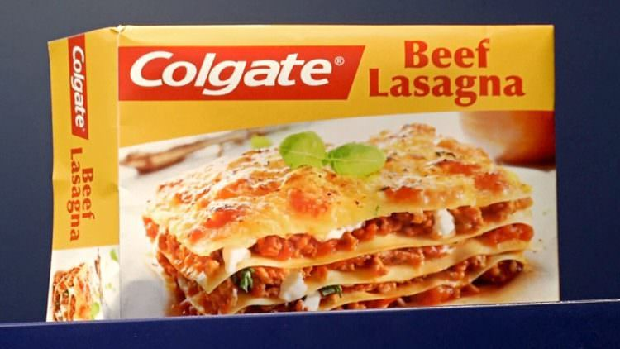
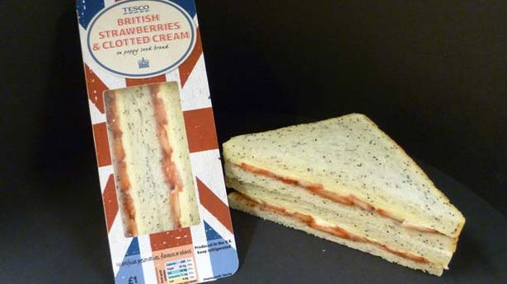
Keletas didelių nesėkmių
Kaip visi žinome, „Colgate" yra žymus dantų priežiūros prekės ženklas. Jie norėjo patekti į pelningą pusgaminių rinką, pasinaudodami savo vartotojų stipriu lojalumu prekės ženklui ir devintajame XX a. dešimtmetyje pradėjo gaminti šaldytų maisto produktų liniją, tačiau šis prekės ženklo išplėtimas buvo gėdinga nesėkmė.
2011 m. „Tesco" nusprendė išleisti naują sumuštinį, kad pasinaudotų Vimbldono teniso čempionato pranašumais. Tai buvo neabejotina rizika, kuri, deja, prekybos centrų tinklui nepasiteisino.

Slide 58
03
Mitybos ir sveikatos teiginiai

Slide 59
Teiginio pavyzdys
Teiginiai apie maisto produktus
Vis daugiau ES parduodamų maisto produktų ženklinami teiginiais apie maistingumą ir sveikatingumą.
Teiginyje apie maistingumą nurodoma arba užsimenama, kad maisto produktas pasižymi naudingomis maistinėmis savybėmis, pavyzdžiui, „mažai riebalų", „be pridėtinio cukraus" ir „daug skaidulinių medžiagų".
Teiginys apie sveikatingumą – tai etiketėse, reklamoje ar kitoje rinkodaros medžiagoje pateikiamas teiginys, kad tam tikro maisto produkto vartojimas gali būti naudingas sveikatai, pavyzdžiui, kad maisto produktas gali padėti sustiprinti natūralią organizmo apsaugą.

Slide 60
Ar žinote, kuo skiriasi teiginiai apie maistingumą ir teiginiai apie sveikatingumą?
Mitybos teiginiai
Teiginiai apie sveikatą
Tai susiję su maisto produkto kaloringumu arba maistingųjų medžiagų kiekiu. Paprastai tai yra lyginamieji teiginiai.
Mažai riebalų
Mažai cukraus
Daug skaidulinių medžiagų
Daug baltymų
Tai susiję su maisto produkto FUNKCIJA:
Imunitetą stiprinantis
Mažesnė širdies ligų / vėžio rizika
Cholesterolio kiekio mažinimas
Padeda augti

Slide 61
Lyginamieji teiginiai, tokie kaip...
SUMAŽINTAS
MAŽIAU NEI
MAŽIAU
PAGRINDINIS
DAUGIAU NEI
Funkciniam maistui ir maistinėms medžiagoms (kurios yra tinkamos vyresnio amžiaus žmonėms) Europoje nėra nei specialios reguliavimo sistemos, nei teisės aktais nustatytos apibrėžties.
Funkciniai maisto produktai ir maistinės medžiagos, kurių ženklinime, pateikime ir (arba) reklamoje pateikiami teiginiai apie vitaminų, mineralų ir (arba) kitų medžiagų maistingumą ir sveikatingumą, turi atitikti konkrečius Reglamente (EB) Nr. 1924/2006 nustatytus reikalavimus. (Dominguez Diaz et al., 2019)

Slide 62
Reikalavimai maisto pramonės įmonėms
Po to, kai įvykdėte specifines naudojimo sąlygas:
Jūsų maistingumo ženklinimas turi atspindėti teiginius;
Kai teiginyje nurodoma medžiaga, kurios nėra maistingumo etiketėje, jos kiekis turi būti nurodytas tame pačiame regėjimo lauke, kuriame yra maistingumo etiketė;
Kai produktu siūloma (teigiama) mažinti rizikos veiksnius ligai išsivystyti, jo etiketėje, pristatyme ar reklamoje turi būti pateiktas teiginys, informuojantis vartotojus, kad ligai, su kuria susijęs teiginys, įtakos turi ir kiti rizikos veiksniai.
Konkrečius šių teiginių pavyzdžius galite rasti čia:
An international regulatory review of food health-related claims in functional food products labeling - ScienceDirect

Slide 63
Patarimai, kaip pateikti teiginius apie senjorams skirtų maisto produktų sveikatingumą
1. Pasirinkite teiginius apie sveikatingumą, kuriuose pabrėžiama tik produkto nauda (pvz., „gausu baltymų"), o ne jo technologija (pvz., „praturtintas baltymais"). Tai gali padėti jiems teikti pirmenybę arba paveikti jų pirkimo elgseną.
2. Pasirinkite lengvai suprantamus teiginius apie sveikatingumą; apskritai vyresnio amžiaus vartotojams labiau patinka trumpi teiginiai apie sveikatingumą, kuriuose nurodoma tik nauda sveikatai, pvz., “naudinga širdžiai".
Vis dėlto kai kuriais atvejais vyresnio amžiaus žmonės pageidauja ilgo teiginių apie sveikatingumą paaiškinimo, kad būtų išvengta painiavos, pvz., sudėtyje yra daug omega-3 riebalų rūgščių, kurios pasižymi priešuždegiminėmis savybėmis, galinčiomis sumažinti širdies ligų riziką.

Slide 64
Teisingo teiginio naudojimo svarba
Protein
HIGH
Health
natural
Claim
ES rinkoje draudžiama pateikti teiginius apie maisto produktus, kurie gali klaidinti vartotojus.
Taip ne tik apsaugomi vartotojai, bet ir skatinamos inovacijos bei užtikrinama sąžininga konkurencija.
Taisyklėmis užtikrinamas laisvas teiginiais pažymėtų maisto produktų judėjimas, nes bet kuri maisto bendrovė gali naudoti tuos pačius teiginius ant savo produktų bet kurioje Europos Sąjungos vietoje.
Daugiau informacijos rasite čia:
Low-fat
Low
HIGH
Calcium
High-fibre
Minerals
Nutrition
Food
Low
SALT
vitamins
Fat-free
Sugar
FREE-FROM
Source
vitamins
ROADMAP (europa.eu)

Slide 65
Europos maisto saugos tarnybos vaidmuo EFSA
EFSA yra atsakinga už pateiktų teiginių, iš kurių kai kurie šiuo metu naudojami, o kai kuriuos siūlo pareiškėjai, mokslinio pagrįstumo tikrinimą – (įmonės, norinčios pateikti paraiškas autorizacijai ES).
Šia informacija remiasi Europos Komisija ir valstybės narės, kurios vėliau sprendžia, ar patvirtinti teiginius.
Nutrition applications: regulations and guidance | EFSA (europa.eu)
What are health claims and how are they assessed? - YouTube

Slide 66
Penki svarbiausi su sveiku senėjimu susiję teiginiai (skirti senjorams)
Pretenzijų atranka
Maisto bendrovėms sunku gauti EFSA patvirtinimą dėl naujo teiginio apie sveikatingumą ar maistingumą, nes reikia tvirtų mokslinių įrodymų ir bendro sutarimo.
Todėl MVĮ gali naudotis ES duomenų baze „ES teiginių apie maisto produktų maistingumą ir sveikatingumą registras", kurioje pateikiami leistini su sveikata ir mityba susiję teiginiai.
BŪTINA SKAITYTI:
EU Register of nutrition and health claims made on foods (v.3.6) (europa.eu)
Nutrition claims (europa.eu)
2. Energija / budrumas
1. Virškinimo ir žarnyno sveikata
3. Širdies sveikata
4. Imuninė sveikata
5. Smegenų / kognityvinė sveikata
(pagal "Innova Market Insights")

Slide 67
04
Naujoviškos pakuotės ir ženklinimas

Slide 68
Naujoviška pakuotė
Šiame skyriuje apžvelgiamas pakuotės vaidmuo kuriant naujus maisto produktus senjorams. Keletas aspektų:
Nuo pakuotės formos gali priklausyti, ar senjorai pirks maisto produktą, ar ne.
Sprendimą pirkti maisto produktą lemia pakuotės išvaizda, pakuotės patogumas ir gebėjimas perskaityti ar suprasti, kas yra pakuotėje.

Slide 69
Poveikį darantys veiksniai
Atminkite, kad fiziniai apribojimai gali turėti įtakos senjorų maisto produktų pasirinkimui. Jų fizinė jėga gali turėti įtakos tam tikrų maisto produktų atidarymui ar nešimui. Jų regėjimas gali turėti įtakos gebėjimui perskaityti etiketę arba atpažinti produktą ir (arba) jo naudą.
Svarstydami apie senjorams skirtą maisto produktų kūrimo procesą, rekomenduojame atsižvelgti į visus šiuos veiksnius ir optimizuoti pakuotę taip, kad ji būtų pritaikyta senjorams.

Slide 70
Veiksniai, į kuriuos reikia atsižvelgti kuriant senjorams skirtas maisto pakuotes
Brailio raštas, kontrastinga spalva, reljefinis logotipas
Greitojo reagavimo kodai
Lengvas atidarymas
Pakuotės plano atributai
Savaime užsidaranti pakuotė
Tinkamas svoris ir dydis
Cool spot pakuotė
Maisto pakuočių planas senėjančiai visuomenei

Slide 71
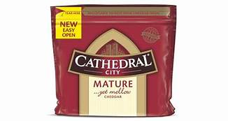
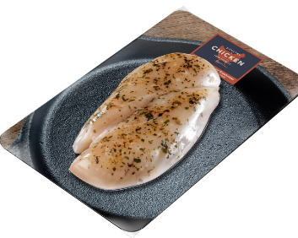
Jau egzistuojančios pakuočių inovacijos:
Lengvai nuplėšiamas
Orbitiniai stiklainių dangteliai
Saugios savaime užsidarančios pakuotės
Vakuuminė pakuotė
Packagingsense.com

Slide 72
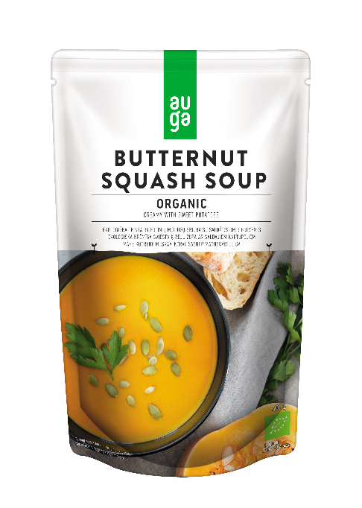
Mūsų atvejo tyrimas: AUGA - LIETUVA
Pasisemkite įkvėpimo
Spauskite čia
AUGA demonstruoja tinkamą pakuotės naudojimą, kuris tinka visiems galutiniams vartotojams, tačiau manoma, kad ji ypač tinka senjorams.
Naujovišką sriubos pakuotę lengva atidaryti, o sriubą tereikia pašildyti puode, mikrobangų krosnelėje arba neatidarytą pakuotę 10 minučių panardinti į verdantį vandenį. Be to, ji yra vienos porcijos dydžio, todėl nesusidaro sunkus svoris, kurį reikia nešti, ir išvengiama maisto atliekų.

Slide 73
Galimos naujos pakuočių idėjos:
Vyresnio amžiaus žmonėms tinkamo dydžio porcijos
Papildoma komunikacija
Garso / kalbos instrukcijos
Vienkartinės porcijos
Pernešami svoriai
Uždaromos pakuotės
Brailio raštas
Iškelti logotipai
Kontrastingos spalvos
Aiškios diagramos
Įspėjimai
Pyptelėjimas
Balso priminimai
Jie naudingi, kad būtų galima lengvai atpažinti rinkoje esančius maisto produktus.
Juos būtų galima įtraukti į pakuočių sistemas, kad senjorams būtų primenama, jog reikia valgyti, pateikiami įspėjimai ir pan.
Senjorai linkę vartoti mažesnes porcijas, todėl galėtų tikti mažesnio dydžio pakuotės arba uždaromos pakuotės.

Slide 74
Maisto gaminio dizainas ir kompensacinės strategijos
Atsižvelgdami į sutrikusią motoriką ir artrito paplitimą, kurkite maistą taip, kad jį būtų galima lengvai pjaustyti ir valgyti. Gera taisyklė – maistą kurti taip, kad jis būtų kąsnio dydžio ir (arba) kad jį būtų galima valgyti šakute ar šaukštu viena ranka.

Slide 75
Rekomenduojami tyrimai
„Maisto pakuočių forumas“ leidžia suinteresuotosioms šalims priimti geresnius sprendimus taikant naujausius mokslinius duomenis apie su maistu besiliečiančiose medžiagose esančias chemines medžiagas ir maisto pakuočių poveikį aplinkai.
Nepriklausomais, subalansuotais ir moksliškai pagrįstais leidiniais ir priemonėmis „Maisto pakuočių forumas“ prisideda prie žmonių ir aplinkos sveikatos apsaugos.
Prieš pasirenkant tinkamą pakuotę maisto produktui, patartina susipažinti su teisės aktais ir tam tikrų medžiagų naudojimu. Daugiau informacijos rasite čia

Slide 76
Etiketės tikslumas ir skaidrumas
ES biologinis ženklas
Etiketės atlieka labai svarbią funkciją. Jos padeda vartotojams orientuotis pardavimo vietoje. Etiketės taip pat suteikia galimybę ženklinti savo gaminį, pavyzdžiui, kaip sveiką ar ekologišką.
Tačiau, išskyrus kelias išimtis (pvz., ES biologinį ženklą), nėra jokių teisinių reikalavimų maisto produktų etiketėms gauti. Daugumą etikečių išduoda verslo asociacijos, kurios nustato savo standartus.
Source
Europos Sąjungos ekologiškų produktų logotipas suteikia ES pagamintiems ekologiškiems produktams vientisą vizualinį identitetą. Taip vartotojams lengviau atpažinti ekologiškus produktus, o ūkininkams lengviau juos parduoti visoje ES. Ekologinės gamybos logotipas gali būti naudojamas tik ant produktų, kuriuos kaip ekologiškus sertifikavo įgaliota kontrolės agentūra ar įstaiga.
The organic logo | European Commission (europa.eu)

Slide 77
Etiketės ir teiginiai ant maisto produktų
Maistingumo informacija
ES ženklinimo taisyklės suteikia piliečiams galimybę gauti išsamią informaciją apie maisto produktų sudėtį ir turinį.
Ženklinimas padeda vartotojams perkant maisto produktus rinktis turint pakankamai informacijos.
Maistinės medžiagos turi būti nurodomos tam tikra tvarka – energinė vertė (kJ ir kcal) ir riebalų, sočiųjų riebalų rūgščių, angliavandenių, cukrų, baltymų ir druskos (vietoj „natrio“, kurio nebeleidžiama vartoti) kiekiai.
Jei pateikiami teiginiai apie produkto maistingumą ar sveikatingumą, privaloma pateikti išsamią informaciją.
Per 100 g
Energy
485 kJ / 117 kcal
Fat
8 g
Of which Saturates
3.7 g
Carbohydrate
9 g
Of which Sugars
8 g
Protein
1,4 g
Salt
0,02 g
Vitamin C
14,81 mg 19% RI*
Salt content is exclusively due to the presence of naturally occurring sodium.
*Reference intake of an average adult (8 499 kJ / 2 000 kcal)
INGREDIENTS: Mandarin Oranges (37.9%), Light Whipping Cream (Milk), Pears (12.4%), Peaches (7.7%), Thompson Seedless Grapes (7.5%), Apple (7.5%), Banana (5.9%), English Walnuts (Tree Nuts)

Slide 78
Privaloma informacija apie supakuotus maisto produktus ES...
Kokio pobūdžio informaciją privalote nurodyti?
maisto produkto pavadinimas
sudedamųjų dalių sąrašas (įskaitant visus priedus)
informacija apie alergenus
tam tikrų sudedamųjų dalių kiekis
datos žymėjimas (geriausias iki / sunaudoti iki)
kilmės šalis, jei reikia, kad vartotojui būtų aiškiau, pvz., šalies vėliava
ES įsisteigusio maisto verslo operatoriaus arba importuotojo pavadinimas ir adresas.
grynasis kiekis
bet kokios specialios laikymo sąlygos ir (arba) naudojimo sąlygos
naudojimo instrukcijos, jei reikia
alkoholio kiekis gėrimuose (jei jis didesnis nei 1,2 %)
maistingumo deklaracija
Spauskite čia
Food labelling - general EU rules - Your Europe (europa.eu)
Pagal ES ir (arba) nacionalinę teisę ant kai kurių maisto produktų taip pat gali reikėti nurodyti konkrečius įspėjimus, pavyzdžiui, apie sudedamąsias dalis, kurių nerekomenduojama vartoti vaikams (pvz., kofeiną).

Slide 79
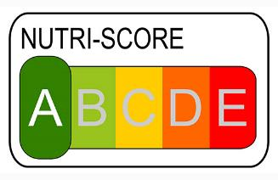
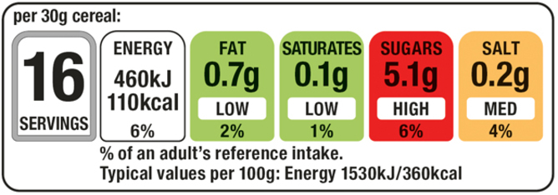
Etiketės dabar ir ateityje
Vienas iš šiuo metu taikomų ženklinimo metodų – „Nutri-score", kai pagal penkių pakopų spalvų ir raidžių skalę apžvelgiama maisto produkto maistinė kokybė.
Tačiau tikimasi, kad pasaulinė išmaniųjų pakuočių rinka kasmet augs 5,4 % ir 2025 m. pasieks 52 mlrd. Skaitmeninimas leis užtikrinti didesnį produkto skaidrumą ir atsekamumą. Čia savo vaidmenį gali atlikti blokų grandinė ir daiktų internetas.

Slide 80
Etiketės dabar ir ateityje
Kaip jau minėta, produktų etiketės atlieka daug funkcijų – viena iš jų yra patraukti akį ir atkreipti dėmesį lentynoje, tačiau bene svarbiausia funkcija – informuoti vartotojus. Etiketėse pasakojama prekės ženklo istorija apie gaminį, taip pat pateikiami faktai, kurie padeda vartotojams apsispręsti dėl pirkimo.
Fraunhofer.de duomenimis, 85 proc. Vokietijos klientų nori, kad jie galėtų atsekti savo maisto produkto kelią, o 60 proc. teigia, kad etiketės daro įtaką maisto produktų pirkimui. Šie procentai maisto produktams yra didesni nei bet kuriam kitam produktui.

Slide 81
„Blockchain“ ir maisto bei gėrimų pakuočių ateitis
Kaip galima padidinti ženklinimo duomenų patikimumą?
Blokų grandinė yra skaitmeninė technologija, kuri gali užtikrinti skaidrumą ne tik etiketėje, bet, kitaip nei bet kurioje kitoje skaitmeninėje duomenų bazėje, įrašo negalima pakeisti, kai jis jau yra užregistruotas, todėl jam suteikiama didelė patikimumo vertė.
Blokų grandinė yra labai saugi ir visiškai decentralizuota, todėl pradedančiosios įmonės dabar naudoja blokų grandinės technologiją, kad pasiūlytų savo produktų atsekamumą.
Spustelėkite čia, kad sužinotumėte daugiau
The Ultimate Blockchain Cheat Sheet - 15+ Blockchain Questions Everybody Should Know About - 101 Blockchains

Slide 82
Būkite žingsniu priekyje...
„Blockchain" gali suteikti galimybę tokioms maisto pramonės įmonėms, kaip jūsų, greitai pateikti svarbią ir reikalingą informaciją apie atsekamumą, produkto duomenis ir papasakoti savo istoriją, ir taip įgyti vartotojų PASITIKĖJIMĄ.

Slide 83
Kodėl verta naudoti „Blockchain“?
Kartu su naujomis technologijomi, produkto ženklinimas gali suteikti naują skaidrumo lygį ir taip įgalinti vartotojus priimti sprendimus dėl pirkimo.
Vartotojai pradeda reikalauti daugiau informacijos apie kilmę, ypač susijusios su maisto sauga ir gyvūnų gerove, ir tikimasi, kad ši informacija vis labiau plėsis (šaltiniai: Label Insight/Food Marketing Institute /Hartman Group).

Slide 84
QR kodų naudojimas blokų grandinėje
Dizaineriai susidurs su iššūkiu, kaip išradingai integruoti QR kodus į pakuotes, kad jie nebūtų įkyrūs ir skatintų klientų įsitraukimą.
Alaus prekės ženklas „Downstream" nusprendė savo QR kodą paversti neatsiejama estetikos dalimi. “Ireland Craft Beers", bendradarbiaudama su „arc-net", sukūrė pirmąjį pasaulyje blokų grandinės alų. Kiekviena alaus skardinė turi didelį QR kodą, kuriuo naudodamiesi pirkėjai gali lengvai gauti daugiau informacijos apie konkretų alų.
Video Link

Slide 85
Daiktų internetas
„Daiktų internetas" (IoT) reiškia, kad tarpusavyje sujungtų fizinių išmaniųjų objektų tinklas gali bendrauti tarpusavyje ir internetu rinkti informaciją bei duomenis ir jais keistis.
Maisto pramonėje tokie objektai gali būti klientų išmanieji telefonai, kasos sistemos, logistikos valdymo sistemos ir išmanieji virtuvės prietaisai.

Slide 86
Daiktų internetas ir greitojo maisto pakuotės
Greitojo maisto pakuočių rinka vystosi, kad taptų išmanesnė, sąmoningesnė ir interaktyvesnė. Ši evoliucija vadinama išmaniąja pakuote, o pirmieji prie jos prisitaikė tokios bendrovės kaip Tetra Pak .
Greitojo maisto pramonė labai priklauso nuo maisto saugos, šviežumo, ilgaamžiškumo ir galiojimo laiko. Išmaniosios pakuotės gali pasinaudoti daiktų internetu ir dideliais duomenų kiekiais, kad užmegztų dinamišką ryšį su pakuotėje esančiais jutikliais, tokiais kaip RFID (radijo dažnio atpažinimas), NFC (artimojo lauko ryšys), „Bluetooth" ir išmaniosios etiketės.
Stebėjimo žurnalai
Skaitmeninės e. etiketės
Užsakymo pakeitimo trigeriai
Kenkimo jutikliai
Geriausia prieš įspėjimus
Temperatūros jutikliai

Slide 87
Daiktų internetas ir pakuotės
Daiktų internetas gali būti taikomas pakavimo procese, kad operacijos vyktų sklandžiau ir ekonomiškiau, o vartotojui, be kitų galimybių, jis palengvina produkto atpažinimą, be kita ko, pasitelkiant interaktyvias ar technologijomis paremtas pakuotes.
Daiktų internetas ir pakuotė gali būti sujungti įvairiais būdais: jutikliais, QR kodais, virtualia realybe ar papildytosios realybės galimybėmis.

Slide 88
05
Jutiminė analizė ir testai vartotojų tarpe

Slide 89
JUSLĖ
Maisto suvokimą jusliniu požiūriu lemia penki žmogaus pojūčiai: rega, uoslė, skonis, lytėjimas ir klausa. Maisto produktų sėkmė labai priklauso nuo to, kiek jų juslinė kokybė patinka tikslinei grupei.
Kiti privalumai, pavyzdžiui, sveikatos aspektai, gali padidinti suvokiamą maisto produkto vertę, tačiau gali būti iš esmės nenaudingi, jei juslinės savybės yra nepatrauklios.
... „Galite sakyti, kad jis man naudingas, bet tai nepadės, jei jo išvaizda, skonis ir pojūtis bus kaip kartono!"

Slide 90
Jutiminiai požymiai paprastai suvokiami tokia tvarka...
Education Infographics
A
B
C
D
Kvapas/ aromatas
Skonis (aromatas, skonis ir cheminis pojūtis)
Išvaizda
Tekstūra ir konsistencija

Slide 91
Maisto kintamosios dalys
„Mūsų pojūčiai yra sukurti taip, kad veiktų kartu, todėl kai jie sujungiami, smegenys skiria daugiau dėmesio ir geriau užkoduoja atmintį." Medina (2014)
Vertinant maisto kokybę, susipina visi kintamieji ir pojūčiai (daugialypė terpė). Jutiminė analizė (arba juslinis vertinimas) – tai mokslinė disciplina, kurioje eksperimentinio projektavimo ir statistinės analizės principai taikomi žmogaus juslėms (regai, uoslei, skoniui, lytėjimui ir klausai) vertinant vartotojams skirtus maisto produktus. Jie paprastai „supakuojami" ir vertinami taip:
SKONIS
IŠVAIZDA
KVAPAS

Slide 92
Bendrieji jutiminės analizės bandymų metodai:
1. Analitiniai metodai
(Tikslas)
Diskriminacijos testai
Aprašomieji testai (profiliavimas)
2. Afektiniai metodai
(Subjektyvūs)
Pirmenybės testai
Priėmimo bandymai
„Instrumentinės" suvokiamos kokybės priemonės
Vartotojų reakcija į suvokiamą kokybę

Slide 93
Analitiniai juslinio vertinimo metodai dažniausiai yra diskriminaciniai ir (arba) aprašomieji metodai.
1. Analitiniai metodai:
Diskriminacijos testais galima nustatyti, ar indai ir (arba) produktai skiriasi vieni nuo kitų.
Jei tam tikra savybė (traškumas, minkštumas, lydymosi temperatūra ir t. t.) skiriasi tarp mėginių arba
jei vienas produktas turi daugiau pasirinktų savybių nei kitas.
Aprašomieji metodai taikomi siekiant pateikti išsamesnius produkto profilius, prašant vertintojų nurodyti:
skirtingas gaminio savybes ir
kiekybiškai įvertinti savybes.
Geresni rezultatai gaunami iš apmokytų skonio ekspertų.

Slide 94
2. Afektiniai metodai:
Suburti tikslinių vartotojų grupę, kuri atsakytų į šiuos klausimus:
Kuriam produktui teikiate pirmenybę?
Kuris produktas jums patinka?
Kaip stipriai jums patinka šis gaminys?
Kaip dažnai pirktumėte / naudotumėte šį gaminį?
Taikant afektinius metodus reikia daug didesnės grupės nei taikant analitinius metodus, kad būtų galima patikimiau interpretuoti rezultatus.

Slide 95
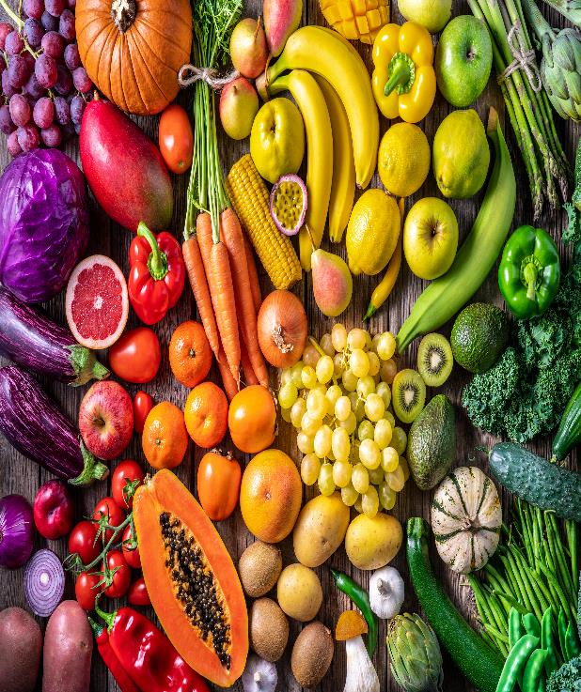
Maisto kintamieji: Taip pat reikėtų atsižvelgti į išvaizdą...
Virškinimas prasideda akyse. Maisto išvaizda padeda paruošti burną gaunamam maistui. Techninis aprašymas:
Maisto išvaizda, kurią daugiausia lemia išorės spalva, yra pirmasis pojūtis, kurį suvokia vartotojas ir kurį jis naudoja kaip priemonę maistui priimti arba atmesti (Leon ir kt., 2006)
Atliekant vaizdo tyrimus atsižvelgiama į vizualinį maisto suvokimą, kuris apima spalvą, dydį, formą, skaidrumą, matiškumą ir blizgesį.
Išvaizdą ir spalvą lengva paaiškinti pasitelkus vaisius. Kai vaisiai sunoksta, jų spalva tampa sodresnė, o kai maistas sugenda arba suyra, spalva prarandama.

Slide 96
Rega ir uoslės...
KURĮ RINKTUMĖTĖS JŪS?
Rega arba uoslės signalai (kvapas) paprastai yra pirmieji pojūčiai, kurie suteikia informacijos apie maisto kokybę.

Slide 97
Aromatą paprastai sudaro 3 komponentai:
KVAPAS
BURNOS POJŪTIS
SKONIS
Tai prisideda prie valgymo malonumo: pvz., ką tik iškeptos duonos aromatas.
Tai fizinis pojūtis, kurį maistas ar gėrimas sukelia burnoje, kartais jis susijęs su tekstūra.
Tai labai svarbu atpažįstant, priimant ir vertinant maistą: saldus, sūrus, rūgštus, kartus, kt.

Slide 98
Kodėl verta naudoti aprašomąją analizę?
Pateikti išsamią vieno gaminio specifikaciją (kurios gali paprašyti mažmenininkas). Pagrindinį aprašymą dažnai sudaro: aromatas ir (arba) skonis; išvaizda, skonis; pojūtis burnoje ir (arba) skonis; poskonis.
produktų palyginimui (pvz., kokybės požymių lentelės – paprastai didelėms įmonėms).
siekiant padėti nustatyti tinkamumo vartoti terminą.
Naujų produktų kūrimo ciklas: tikslo suderinimas (su rinkos poreikiais ir (arba) pageidavimais).
Sprendžiant klientų skundus arba sprendžiant problemas.

Slide 99
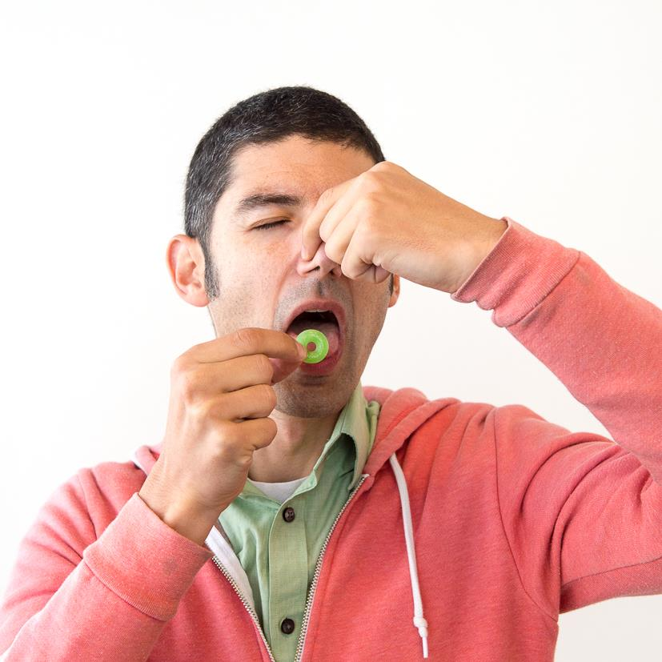
Kaip sąveikauja mūsų pojūčiai
„Leatherhead Food Research" paskelbė puikų mokslinį straipsnį, padedantį suprasti, kaip pojūčiai veikia kartu.
7 puslapių leidinyje dalijamasi įdomiais tyrimais, pavyzdžiui, apie fizinę (lytėjimo ir skonio) sąveiką. Tai galinga priemonė maisto produktų kūrėjams ir rinkodaros specialistams.
SKAITYTI: White-Paper-How-Our-Senses-Interact.pdf (leatherheadfood.com)

Slide 100
Degustacija ir testavimas. ŽODŽIŲ BANKAS...
Atliekant maisto produktų analizę naudinga turėti būdvardžių rinkinį, kuris padėtų apibūdinti produktą. Tai pagrindiniai vartojami žodžiai ir jie dažnai sutampa.
IŠVAIZDA
Patrauklus, trapus, degintas, skaidrus, drumstas, spalvingas, bespalvis, kreminis, tamsus, sausas, putotas, šviežias, riebus, drėgnas, dėmėtas, nepermatomas, blyškus, miltelių pavidalo, blizgus, glotnus, šlapias, tirštas, vandeningas.
KVAPAS
Aromatingas, aitrus, degintas, kavos, fermentuotas, gėlių, šviežias, vaisių, garstyčių, aštrus, rūgštus, skrudintas, rūkytas, rūgštus, aštrus, pasenęs.
TEKSTŪRA
Lipnus, oro, trapus, burbuliuojantis, kramtomas, grubus, lipnus, šaltas, kristalinis, sausas, putojantis, elastingas, skaidulinis, smulkus, kietas, fizinis, plokščias, putotas, grūdėtas, riebus, smėlėtas, gremėzdiškas, drėgnas, muskusinis, miltelių pavidalo, guminis, gleivėtas, švelnus, minkštas, porėtas, lipnus, švelnus, kietas.
SKONIS
Rūgštus, kartus, neryškus, degintas, sviestas, kreminis, riebus, žolelių, garstyčių, sūrus, aštrus, rūkytas, rūgštus, aštrus, pasenęs, saldus, pikantiškas, rūgštus, be skonio, vandeningas
GARSAS
Burbuliuojantis, traškantis, tarkuotas, putojantis, košiantis, šnypščiantis, spragsintis.

Slide 101
Naudodami mūsų aprašomuosius žodžius
Žodžiais išreikšti pojūčius, kad galėtumėte perteikti savo gaminį kitiems, pvz., vartotojams, dažnai labai naudinga ir rinkodaros tikslais.

Slide 102
Jutiminės analizės apžvalga:
Carol Griffin iš „Teagasc" (Airija) „Sensory Services" paaiškina juslinės analizės vaidmenį maisto produktų gamyboje.
Sensory Analysis - Carol Griffin, Teagasc - YouTube

Slide 103
Diskriminacijos testai
“Kuo skiriasi pavyzdžiai?"
Diskriminacijos testą galima naudoti tada, kai reikia nustatyti aptiktų mėginių skirtumų pobūdį (pvz., labai aštraus ar stipraus skonio produktai).
Diskriminacijos testų pavyzdžiai:
Trikampio testas (pvz., kuris mėginys labiausiai skiriasi?)
Porinio palyginimo testas (pvz., kuris mėginys saldesnis?),
Kiti testai, pavyzdžiui, Duo-trio testas (pvz., pasirinkite mėginį, kuris atitinka etaloną).

Slide 104
Kiekybinis vartotojų nuomonės matavimas
Vartotojų vertinimų apie maisto produktus naudojimas (pvz., mėgavimasis, noras, ketinimas pirkti)
Pirmenybės testas
Priėmimo testas
9 balų hedoninė skalė
Teisingi (JAR) balai
Labai nepatinka
Nei patinka, nei nepatinka
Labai patinka
Nepakankamai saldus
Beveik teisingai
Per saldu

Slide 105
Vyresnio amžiaus vartotojų sensorinis testavimas – rekomendacijos
Norint testuoti gaminius su vyresnio amžiaus vartotojais ir (arba) degustuotojais, reikia atlikti kruopščią atranką : (pvz., įvertinti jų pažintinę būklę, jutiminius gebėjimus, burnos, dantų sveikatą ir t. t.).
Testai turėtų būti supaprastinti, degustavimo sesijos metu skirti mažiau darbo (pvz., kadangi vyresnio amžiaus žmonės lengvai pavargsta, daugiau laiko instrukcijoms, mokymo etapui, mažiau degustuojamų produktų ir t. t.).
Praktinės rekomendacijos:
Pateikite lengvai skaitomas instrukcijas ir testavimo klausimynus.
Instrukcijas pateikite ir žodžiu, ir raštu (tada individualiai patikrinkite, ar gerai suprato).
Prieš kiekvieną degustaciją reikia laikytis griežto ir ilgo burnos skalavimo protokolo.
Tyrėjas arba instruktorius turėtų būti malonus senjorams, bet neutralus, vengti šališkumo.

Slide 106
Jutiminė analizė naujų produktų kūrime
Gaminio arba gaminio prototipo aprašomasis profiliavimas
Užtikrinkite, kad juslinė analizė būtų orientuota į kokybę
Juslinių savybių apibrėžimas
Nuo bandomojo iki gamybinio etapo
Jutiminiais pojūčiais pagrįstas galiojimo laikas
Jutiminės specifikacijos
Nuolatinis kokybės užtikrinimas (QA)
Nuo virtuvės masto iki bandomojo
Naudodami jutiminę analizę naujų produktų kūrimo metu gausite daugiau informacijos apie produktą ir žinių apie vartotojų pageidavimus.
Jutiminės analizės metodai gali būti taikomi visam procesui – nuo idėjos generavimo ir galimybių testavimo iki kūrimo, gamybos ir pateikimo rinkai.
Pirmiausia pravartu išsiaiškinti juslines savybes virtuvės masto / kūrimo etape. Tam galite naudoti vidines arba išorines plokštes.
Kitas dalykas, į kurį reikėtų atsižvelgti, yra produkto galiojimo laikas – kai kurių produktų galutinis galiojimo laikas priklauso ne nuo mikrobiologinio aspekto, o nuo jų juslinio pokyčio.
Naujų produktų kūrimas
Apibrėžkite savo tikslus,
priimtinus jutiminių savybių diapazonus
geriausia naudoti vartotojų bandymus

Slide 107
Jutiminės analizės ir kokybės užtikrinimo sąsaja
Apibrėžkite savo tikslus, priimtinus jutiminių savybių diapazonus
Geriausia naudoti vartotojų bandymus
Kaip matyti iš paskutinės skaidrės, jutiminė analizė yra susijusi su visu naujų produktų kūrimo procesu, tačiau ji ypač svarbi kokybės užtikrinimo etape. Jos metu reikia nustatyti:
Ar produktas atitinka juslinę specifikaciją?
Kaip gamybos procesas veikia ingredientų ar galutinio produkto juslinę kokybę?
Ar laikui bėgant vyksta kokie nors kokybės pokyčiai (tinkamumo vartoti terminas, juslinės kokybės skirtumai tarp partijų?
Jei taip, koks nuokrypis yra priimtinas?
Gaminio arba gaminio prototipo aprašomasis profiliavimas
Užtikrinkite, kad jutiminė analizė būtų orientuota į kokybę

Slide 108
Tolimesnė literatūra
Funkcinių maisto produktų, skirtų vyresnio amžiaus žmonėms, atvejų analizė https://www.ilc-alliance.org/wp-content/uploads/publication-pdfs/functi_foods.pdf
https://www.kerry.com/insights/kerrydigest/2020/immune-support-aging
Functional ingredients - paving the way from fiction to facts (newfoodmagazine.com)
Ataskaitos
Jim Smith, Edward Charter. (2010). Functional Food Product Development. Published: Blackwell Publishing Ltd.
https://onlinelibrary.wiley.com/doi/book/10.1002/9781444323351
Monique Raats, Lisette de Groot and Wija van Staveren. 2009. Foods for the ageing population. First published: Woodhead Publishing Limited and CRC Press LLC.

Slide 109
Papildomi skaitiniai
Papildoma literatūra: funkcinių maisto produktų apibrėžtys, funkcinių maisto produktų gairės ir pavyzdžiai, taip pat funkcinių maisto produktų reikšmė senėjančiai sveikatai:
Functional-Foods-For-Healthy-Aging-TOOLKIT-January.aspx (cfdr.ca)
Considerations for developing functional foods for older population
The development of fruit‐based functional foods targeting the health and wellness market: a review - Sun‐Waterhouse - 2011 - International Journal of Food Science &amp; Technology - Wiley Online Library
ES teisės aktai dėl informacijos apie maistą vartotojams:
Food information to consumers - legislation (europa.eu)

Slide 110
Jutiminė analizė – keletas naudingų nuorodų tolesniam skaitymui:
Kemp, Hollowood and Hort (2009) Sensory Evaluation; A Practical Handbook. (Wiley Blackwell)
Meilgaard, Civille and Carr (2007) Affective Tests: Consumer Tests and In-House Panel Acceptance Tests in Sensory Evaluation Techniques (CRC Press, 4th Ed)
Resurreccion (1998) Consumer Sensory Testing for Product Development (Aspen Pub Inc)
Lawless and Heymann (1999) Acceptance and Preference Testing and Qualitative Consumer Research methods In Sensory Evaluation of Food (Aspen Pub Inc)

Slide 111
Mūsų mokymosi kelionė...
Iki šiol mokėmės, kad senjorai maistą renkasi dėl įvairių derybų tarp savo poreikių, idealų, vertybių ir konteksto įtakos šiems idealams ir vertybėms.
Naujų maisto produktų ir jų pakuočių kūrimas, siekiant malonių rezultatų šiose derybose, suteikia galimybę pagerinti bendrą naujai sukurtų maisto produktų priimtinumą tarp vyresnio amžiaus vartotojų.
Nesustokime, kol turėsime visas dėlionės dalis!!

Slide 112
Puiku!
Baigėte modulį. Kita dėlionės dalis kuriant naujovišką maistą senjorams yra 5 modulis:
Senjorams skirto maisto komercializavimas
www. innovatingfoodforseniors.eu

